Slide 1
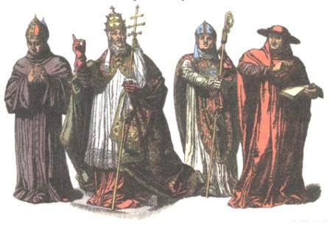
КАТОЛИЧЕСКАЯ ЦЕРКОВЬ И ЕЕ СЛУЖИТЕЛИ
План:
«Те, кто молится»: духовенство
Церковь: от римского престола до сельского прихода
Нищенствующие монахи.
Папство.
Чупров Леонид Александрович
МОУ СШ №3 с. Камень-Рыболов Ханкайского района Приморского края

Slide 2
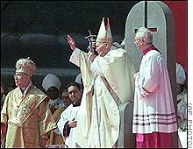
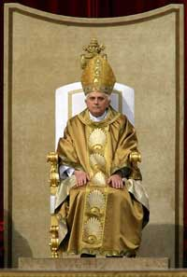
«Те, кто молится»: духовенство
Многое в окружающем его мире средневековый человек представлял в виде своеобразной лесенки.
Стоявшие на ее нижних ступеньках подчинялись расположившимся наверху.
Чем выше место, тем большую, как считалось, роль в жизни общества играли занимавшие его.
Первым из трех сословий было духовенство.
Именно оно, утверждали средневековые мудрецы, главное.
«Воюющие» защищают их от врагов, «трудящиеся» обеспечивают материальными благами.
Но жизнь всех вместе и каждого в отдельности не имеет смысла, если она не озарена верой в Бога и надеждой на бессмертие души, вечное блаженство в Царстве Небесном.

Slide 3
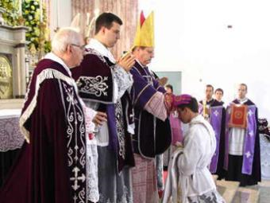
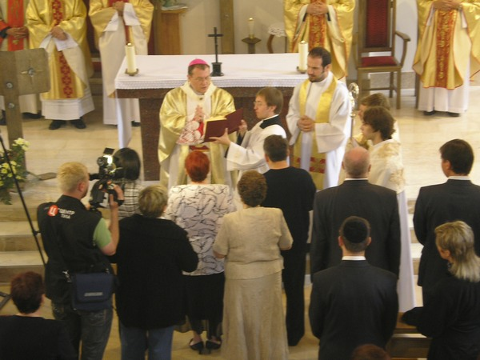
«Те, кто молится», старательно оберегали свою сословную исключительность.
Принимая человека в духовное сословие, епископ совершал особое таинство:
смачивал его волосы миром,
давал вкусить вина и хлеба,
целовал в знак верности.
Во время церковной службы священники и епископы облачались в особые одежды.
Католические священнослужители давали клятву, что никогда не будут иметь семьи.
Духовенство было открытым сословием.
Оно постоянно пополнялось за счет :
  младших сыновей сеньоров,
  детей ремесленников
  зависимых крестьян.

Slide 4
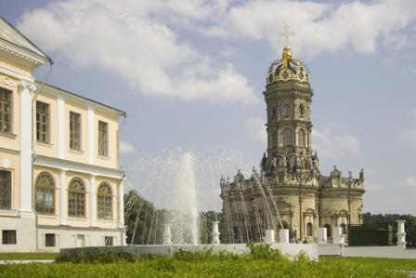
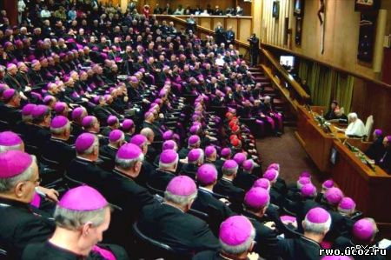
Церковь: от римского престола до сельского прихода.
В раннее средневековье христианская церковь была чуть ли не единственной хорошо организованной силой в Западной Европе.
В последующие столетия католическая церковь столкнулась с серьезными угрозами и пережила не один тяжелый кризис.
Но ей всегда удавалось сохранить единство и сплоченность.
Она не знала границ, объединяя народы почти всей:
  Западной,
  Центральной
  Восточной Европы.

Slide 5
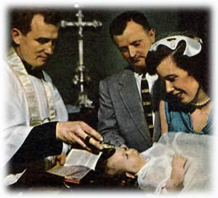
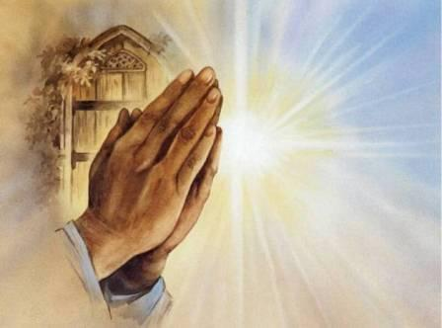
Основой церковной жизни служили многочисленные местные приходы.
В них входили священник со своим помощником-диаконолг и верующие, жившие в расположенных вокруг церкви деревнях или городских кварталах.
Жизнь людей в средние века проходила в приходе.
В местной церкви крестили новорожденных, отпевали умерших, молились.
Со священником делились бедами и радостями, спрашивали, как поступить с непослушным сыном и наладить отношения в семье.
Сам не очень образованный, приходской свя­щенник часто был единственным грамотным человеком в деревне.
Обойтись без его помощи иной раз оказывалось невозможно.
Но прихожане и не стеснялись лишний раз побеспокоить священника.
Ведь его отец мог быть простым крестьянином, вместе с другими пахавшим землю и приносившим оброк сеньору.

Slide 6
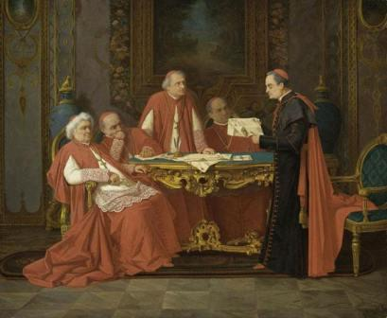
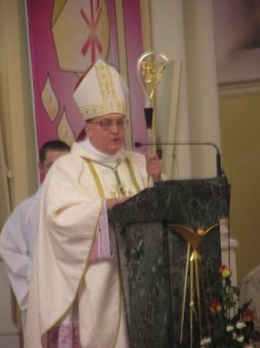
Приходы входили в состав епйскопств.
Возглавляли их епископы, люди могущественные.
Нередко они были вассалами самого короля.
Их и архиепископов, под началом которых могло находиться несколько епйскопств, называли князьями церкви.
За право назначать на епископскую должность долго и ожесточенно боролись короли и папы римские (хотя по церковному закону епископов выбирала группа ближайших помощников папы — кардиналов).
Диаконы, приходские священники, епископы, архиепископы жили среди людей, постоянно общались с ними.
Их называют белым духовенством.

Slide 7
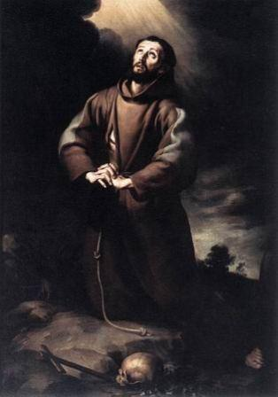
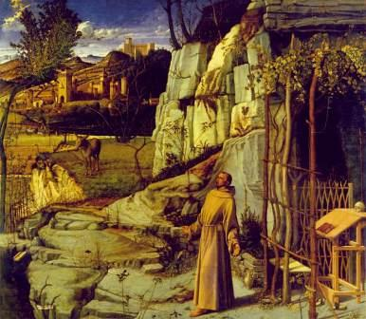
Нищенствующие монахи.
Идеи служения Богу, отказа от всего мирского (имущества, дома, семьи, личных интересов), милосердия и смирения всегда находили своих верных последователей.
Такими в начале XIII в. были, например, сын богатого купца из итальянского городка Ассйзи Франциск и испанский богослов Доминик, создатели нищенствующих орденов.

Slide 8
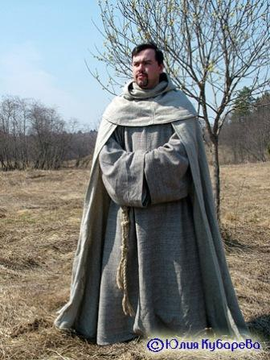
Нищенствующие монахи называли друг друга братьями, жили подаянием, проповедовали в городах и на больших дорогах.
Они не запирались за монастырскими стенами.
Напротив, устав предписывал францисканцам и доминиканцам искать общения с людьми, быть вместе с ними.
Последователи святого Франциска помогали нуждающимся, врачевали неизлечимо больных, укрепляли в вере сомневающихся.
Доминиканцы прославились как крупнейшие богословы и проповедники.

Slide 9
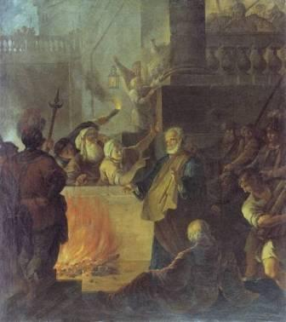
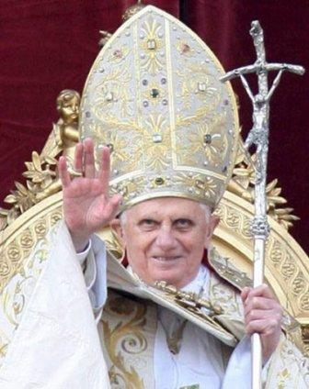
Папство.
Во главе католической церкви стояли римские папы.
Им подчинялось и белое и черное духовенство.
Более того, папы, подобно королям, князьям или герцогам, управляли собственным государством с центром в городе Риме.
Власть папы в церкви была огромной.
Традиция утверждала, что первым римским епископом (его и называли папой) был ближайший ученик Иисуса Христа апостол Петр.
Петр в переводе с греческого означает «камень».
Вот таким камнем, лежащим в основании церкви, считался папский престол.
«Наместниками святого Петра» именовали себя папы, а самый знаменитый из них, Иннокентий III, подписывал документы как представитель самого Иисуса Христа.

Slide 10
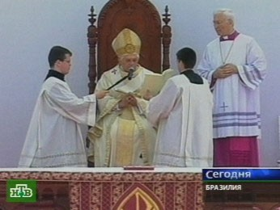
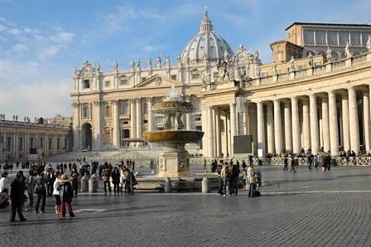
В вопросах веры мнение папы, выраженное в указе, признавалось непогрешимым и не подлежало обсуждению.
Именно папой был подписан свод законов, по которым жила церковь на протяжении многих столетий.
Папская казна редко бывала пуста.
Все доходы, которые папа получал в собственном государстве, деньги, собираемые с королей, архиепископов и епископов, постоянно пополняли ее.
Документы, выходившие из папской канцелярии или хранившиеся в ее архиве, служили предметом подражания и зависти для европейских правителей.

Slide 11
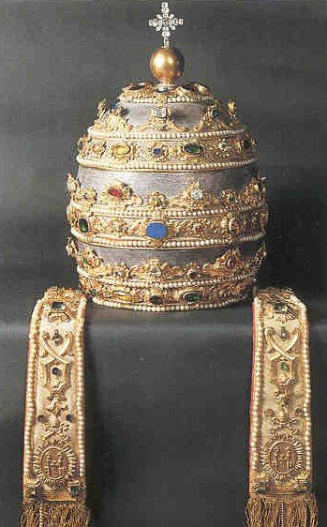
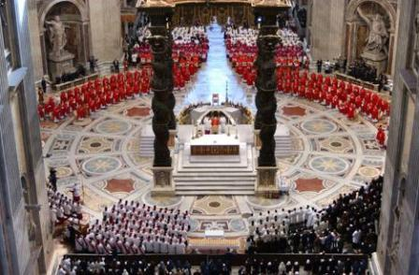
Папы имели своих помощников — кардиналов.
Собравшись за закрытыми на ключ дверями на конклав («конклав» по-итальянски — «под ключом»), кардиналы избирали нового папу взамен умершего.
Иногда быстро, за несколько часов.
Однако нередко торжественной церемонии коронования папы драгоценной тиарой предшествовали месяцы и даже годы долгих и горячих споров.
Но далеко не всегда она украшала голову действительно лучшего.
На римском престоле в средние века оказывались как выдающиеся люди, так и обыкновенные и даже недостойные.

Slide 12
?
Какую роль в средневековом обществе играли «те, кто молится»?
Почему духовенство считалось первым и главным сословием?
Что такое церковный приход? Что входило в обязанности священника?
Почему епископов и архиепископов называли князьями церкви?
Из кого состояло белое и чёрное духовенство?
Какие монашеские ордены вы знаете?
Охарактеризуйте положение римского папы в католической церкви.

